Slide 1

Нечеткая логика появилась в 1965 в работах Лотфи А. Задэ (Lotfi A. Zadeh), профессора технических наук Калифорнийского университета в Беркли.

Slide 2

Выбор эффективного варианта инвестиционного проекта в условиях наличия неопределенности (невозможность предсказания инфляции, спроса, технических и ресурсных показателей самого проекта)
Автоматическое управление воротами плотины на гидроэлектростанциях
Упрощенное управление роботами
Наведение телекамер при трансляции спортивных событий
Замена экспертов при анализе работы биржи
Предотвращение нежелательных температурных флуктуаций в системах кондиционирования воздуха
Эффективное и стабильное управление автомобильными двигателями
Управление экономичной скоростью автомобилей
Оптимизированное планирование автобусных расписаний
Системы прогнозирования землетрясений
Медицина: диагностика рака
Сочетание методов нечеткой логики и нейронных сетей
Распознавание рукописных символов

Slide 3

Реализация: 50 правил; 6 лингвистических переменных ; Разрешение: 8 бит ; Входные значенияs: температура в комнате, температура стены и мгновенные значения этих сигналов
Разработка: 4 дня на создание прототипа ; 20 дней на тестирование и интеграцию ; 80 дней на оптимизацию на реальных тестовых объектах ; Реализация в виде чисто программного комплекса на стандартном микроконтроллере
Результаты: Уменьшение времени начала работы до 40 процентов к стандартному решению ; Поддержка температуры при наличии возмущающих факторов (открытые окна и т.п.) существенно улучшена
Небольшое требуемое число датчиков
Экономия энергии - 24 процента

Slide 4

Нечеткое множество (fuzzy sets) – множество, элементы которого принадлежат ему в той или иной степени.
Нечеткая логика (fuzzy logic) – умозаключение с использованием нечетких множеств или нечетких правил.
Нечеткое правило (fuzzy rule) – условное высказывание вида "ЕСЛИ Х есть А, ТО У есть В", где А и В нечеткие множества. Нечеткое правило образует связь между нечеткими множествами.
Нечеткая система (fuzzy system) – множество нечетких правил, преобразующих входные данные в выходные.

Slide 5

Американским ученым Лотфи Заде (Lotfi Zadeh) в 1994 году введен еще один термин «мягкие вычисления», представляющий сложную компьютерную методологию, компонентами которой являются:
нечеткая логика (приближенные вычисления, грануляция информации, вычисление на словах);
нейрокомпьютинг (обучение, адаптация, классификация, системное моделирование и идентификация);
генетические вычисления (синтез, настройка и оптимизация с помощью систематизированного случайного поиска и эволюции);
вероятностные вычисления (управление неопределенностью, сети доверия, хаотические системы, предсказание).
Мягкие вычисления =
нечеткие системы + нейронные сети + генетические алгоритмы

Slide 6

Лингвистической переменной (ЛП) называется переменная, значением которой являются нечеткие множества, описываемые в форме слов или предложений на естественном или искусственном языке. Формально ЛП задается набором множеств:
{X, T(X), U, G, M},
где Х- название переменной;
T(X)- терм-множество переменной Х;
U- универсальное множество;
G – синтаксическое правило, порождающее названия значений переменной Х;
M- семантическое правило, которое ставит в соответствие каждому значению ЛП ее смысл.
Пример 1. Х=ОЦЕНКА Т(ОЦЕНКА)= {неудовлетворительно, удовлетворительно, хорошо, отлично} U=[0,100].
Пример 2. ЦЕНА АКЦИИ (НИЗКАЯ, УМЕРЕННАЯ, ВЫСОКАЯ).
Область рассуждений определяется в виде X=[100;200] единиц.

Slide 7

Степень принадлежности к множеству А, представляющая собой обобщение харак­теристической функции, называется функцией принадлежности μ А(x) , причем μ А(x) ∈ [0,1].
Значения функции принадлежности являются рациональными числами из интервала [0, 1], где 0 означает отсутствие принадлежности к множеству, а 1 - полную принадлежность.

Slide 8

Дискретная форма
А(х)={μ(х1)/х1, μ(х2)/х2, …, μ(хn)/xn}
Непрерывная форма в виде функциональной зависимости
μ A(x)=exp - ((x-3)/0,2)²

Slide 9
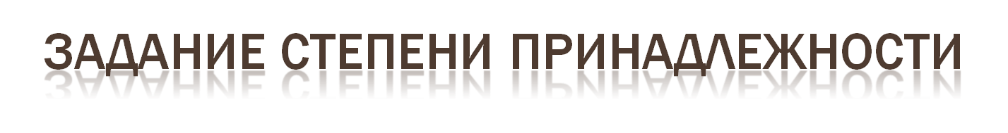
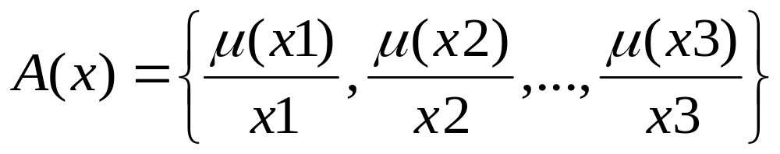
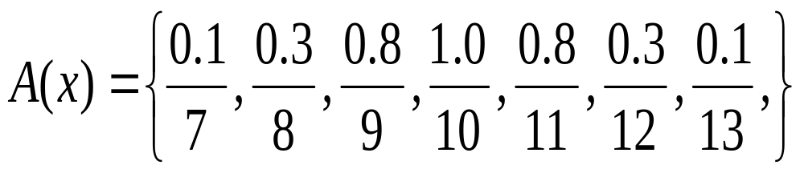
Пример. Для множества чисел от х1=7, х2=8, …, х7=13 степень принадлежности их к числам, близким к 10, выглядит таким образом:

Slide 10

Нечеткое множество для понятия ГОРЯЧИЙ ЧАЙ может выглядеть следующим образом:
А={0/0; 0/10; 0/20; 0,15/30; 0,30/40; 0,60/50; 0,80/60; 0,90/70; 1/80; 1/90; 1/100}.
Например, чай с температурой 60 градусов Цельсия, принадлежит к множеству ГОРЯЧИЙ ЧАЙ со степенью принадлежности 0,80.

Slide 11

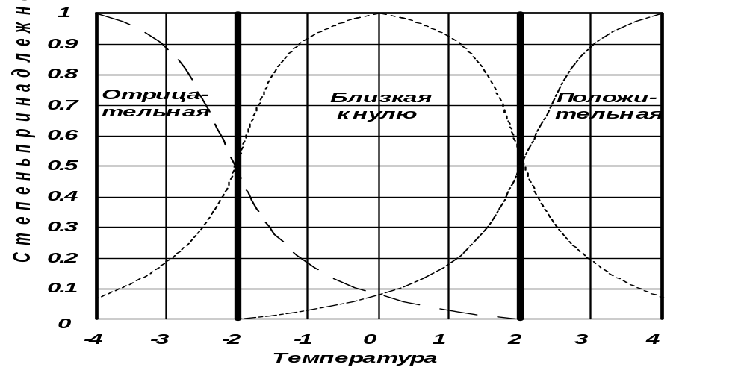
Носителем множества "близкая к нулю" является множество температур в интервале от минус 4 до плюс 4°С.

Slide 12

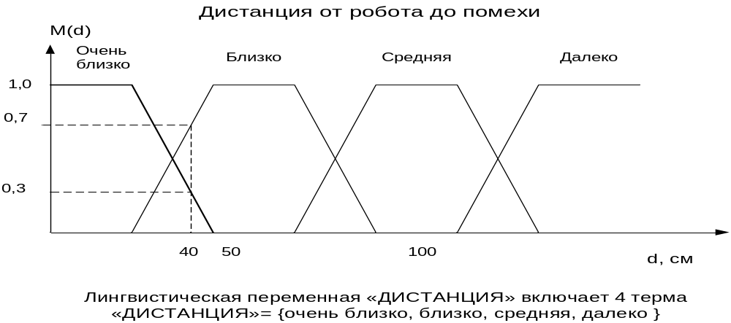
Термы нечёткого множества

Slide 13

 | Очень близко | Близко | Средняя | Далеко
Правое | Резко влево | Резко влево | Влево | Прямо
Прямое | Резко влево | Влево | Влево | Прямо
Левое | Резко право | Резко право | Вправо | Прямо

Slide 14
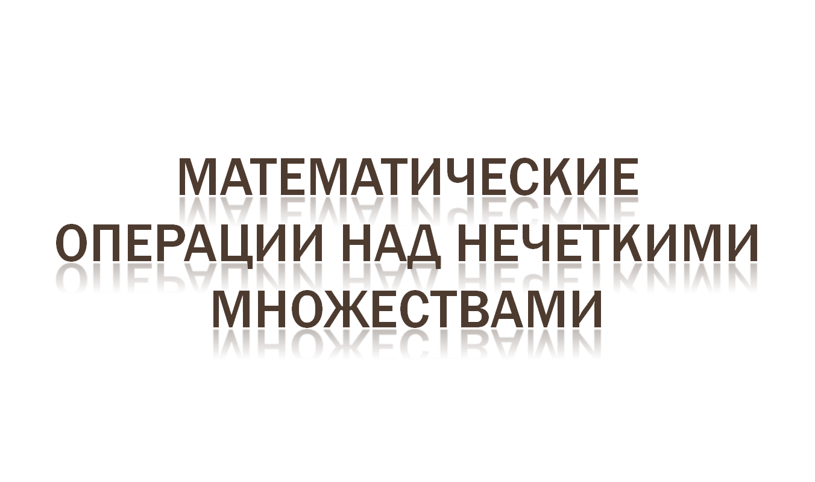

Slide 15

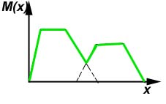
где знак U обозначает оператор Мах.

Slide 16

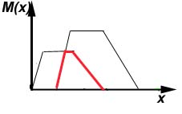
знак ∩ обозначает оператор Мin.

Slide 17

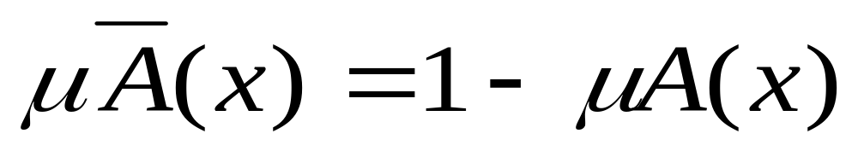
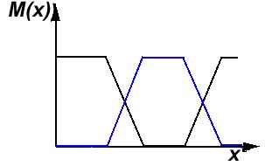
Отрицание ~A

Slide 18

Высотой d нечеткого множества А называется максимальное значение функции принадлежности этого множества.
Если d = 1, то нечеткое множество называется нормальным.
Равенство множеств А и В
Нечеткие множества А(х) и В(х) равны между собой, когда для всех элементов хi, обоих множеств выполняется условие равенства значений принадлежности.

Slide 19

Кардинальное число нечеткого множества А равно сумме коэффициентов принадлежности всех элементов к этому множеству
μ (А)= ∑μ A(xi).

Slide 20
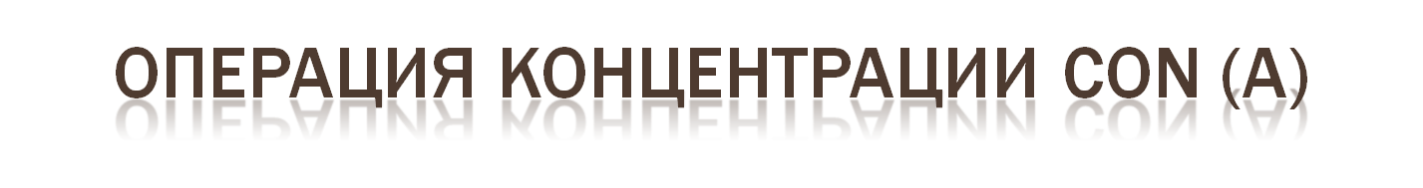
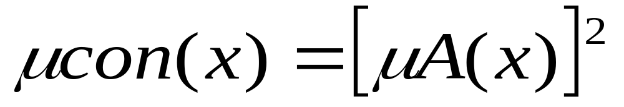
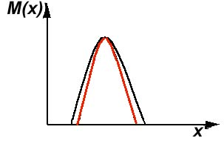
Она отождествляется с понятием «очень»

Slide 21

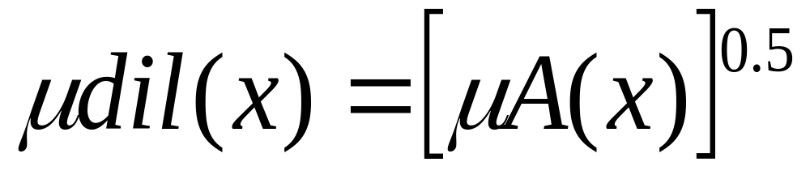
Лингвистическое значение этой операции формулируется как "примерно" либо "приблизительно".

Slide 22

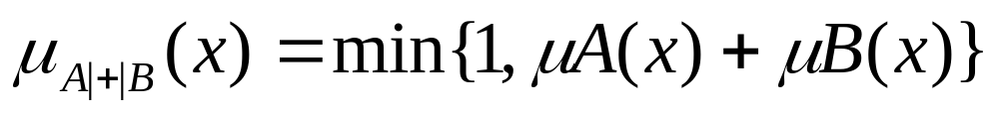
двух нечетких множеств А |+| В

Slide 23

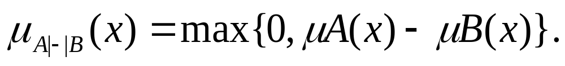
Ограниченная разница двух нечетких множеств А | - | В

Slide 24

двух нечетких множеств А|*|В

Slide 25

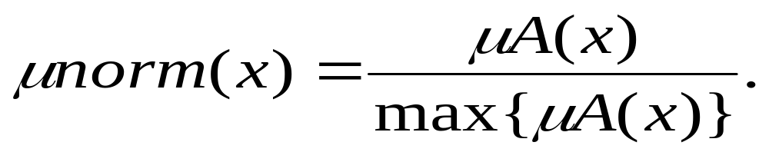
NORM (А)

Slide 26

Определенные на нечетких множествах операции обладают свойствами ассоциативности, коммутативности и дистрибутивности, причем эти свойства понимаются следующим образом:
ассоциативность: (А* В)*С = А* (В*С);
коммутативность: А*В = В* А (за исключением ограниченной разности);
дистрибутивность: А* (В ° С) = (А*В) ° (А*С),
где операторы * и ° обозначают любую определенную выше операцию на нечетких множествах.

Slide 27

Наиболее популярна мера Егера, в соответствии с которой степень нечеткости нечеткого множества А в метрике р обозначается FUZp(A) и определяется по формуле
FUZp(A)=1- Dp(A, ~A)/n 1/p

Slide 28

Dp(A, ~A) – это мера расстояния между множествами A и ~A, содержащими n элементов. При р=1 это метрика Хемминга, а при р=2 метрика Евклида.
n
D1(A, ~A)= ∑|2*μ A(xi)-1|. Метрика Хемминга
i=1
n
D2(A, ~A) = ∑(2*μ A(xi)-1)2. Метрика Евклида
i=1

Slide 29

Пример. Нечеткое множество А определяется дискретным способом.
A ={0.1/x1; 0.5/x2; 0.8/x3; 1.0/x4; 0.8/x5; 0.5/x6; 0.1/x7}
~A={0.9/x1; 0.5/x2; 0.2/x3; 0.0/x4; 0.2/x5; 0.5/x6; 0.9/x7}
Метрика Хемминга
FUZ₁(A)= 1-1/7(0.8+0+0.6+1+0.6+0+0.8)=0.457
Метрика Евклида
FUZ₂(A)= 1-1/√7 (0.64+0+0.36+1+0.36+0+0.64)=0.347

Slide 30

Другую меру нечеткости предложил Коско на основе кардинального числа нечеткого множества
FUZ(A)=M(A ∩~A) / M(A U~A),
где М(А) обозначает кардинальное число нечеткого множества.
FUZ(A)=(0,1+0,5+0,2+0+0,2+0,5+0,1) / (0,9+0,5+0,8+1+0,8+0,5+0,9)=0,296

Slide 31

Вероятность наступления события относится к будущему. Например, 8 ноября в течение последних 100 лет день был снежным 82 раза. Вероятность снега в этот день равна 0,82
Понятие нечеткости оценивается другим способом. Оно измеряется степенью, с которой событие принадлежит некоторому множеству А. Например, 8 ноября в течение 15 часов шел снег, то его степень принадлежности к множеству снежных дней можно определить как 15/24.

